Slide 1

.
Наша Армия родная
посвящается защитникам Отечества

Slide 2
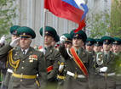
Цель:
1.Познакомить детей с защитниками Отечества,
различными родами
войск.
2.Воспитывать гордость и любовь к воинам Российской Армии.

Slide 3

Российский воин
Российский воин бережёт
Родной страны покой и славу!
Он на посту – и наш народ
Гордится Армией по праву.
Спокойно дети пусть растут
В Российской солнечной Отчизне
Он охраняет мирный труд,
Прекрасный труд во имя жизни.

Slide 4
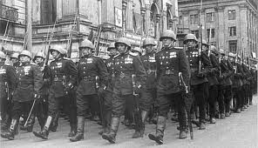
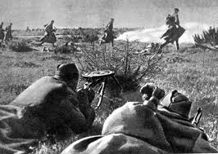

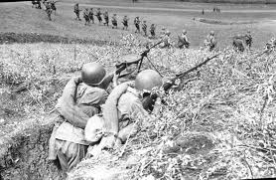
Сухопутные войска
«ПЕХОТИНЦЫ:»
Боевое наше знамя
Мы несем со славою.
Мы в сраженьях отстояли
Дело наше правое.

Slide 5
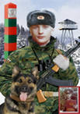

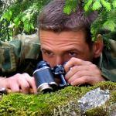

Пограничные войска
Спи спокойно, Россия родная!
Берегут твое сердце Сыны.
Днем и ночью, глаза не смыкая,
Охраняют границу они!

Slide 6
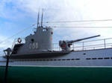

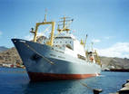
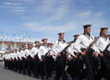
Военно-морской флот
« МОРЯК»
На мачте наш трехцветный флаг,
На палубе стоит моряк.
И знает, что моря страны,
Границы океанов
И днем, и ночью быть должны
Под бдительной охраной!

Slide 7
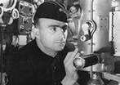

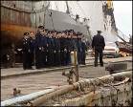
Подводники
Подводник
Вот дивная картина –
Выходит из глубин
Стальная субмарина,
Как будто бы дельфин!
Подводники в ней служат –
Они и там, и тут
Под водной гладью кружат,
Границу берегут!

Slide 8
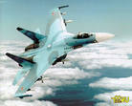
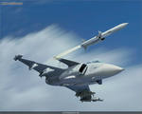
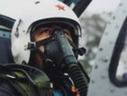

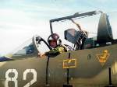
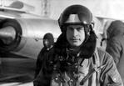
Военно-воздушные силы
«Лётчик»
Он металлическую птицу
Поднимет в облака.
Теперь воздушная граница
Надежна и крепка!

Slide 9
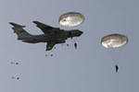
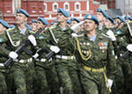
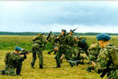
Воздушно-десантные войска
«ДЕСАНТНИК»
Десантники в минуты
Спускаются с небес.
Распутав парашюты,
Прочешут темный лес,
Овраги, горы и луга.
Найдут опасного врага.

Slide 10


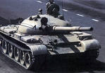

Бронетанковые войска
«ТАНКИСТ»
Везде, как будто вездеход,
На гусеницах танк пройдет
Ствол орудийный впереди,
Опасно, враг, не подходи!
Танк прочной защищен броней
И сможет встретить бой!

Slide 11
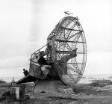
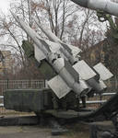

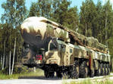
Ракетные войска
Поздравляем мы ракетчика
С Днем защитника Отечества!
Ты всем нам и щит, и меч -
Знаешь ты, как мир сберечь:
Все локатором охвачено,
Спать спокойно можно, значит, нам.
Рубежи страны хранишь:
Не пропустишь даже мышь!
Гарнизонов много пройдено,
На погонах звезд - как вех...
Тебя любит наша Родина,
Ну а мы - сильнее всех!!!

Slide 12

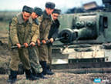
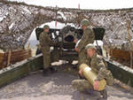

Артиллерийские войска
Артиллерист – это бог войны,
Накроет метко врага огнём.
И если цели почти не видны,
Уверенность, меткость всегда при нём.
Надо, прицелится и в самолёт
Или потопит отряд кораблей,
Шквальным обстрелом очистит подход,
Прикроет атаку царицы полей.

Slide 13
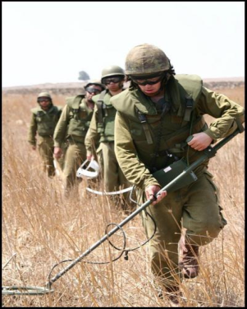
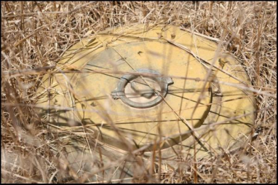
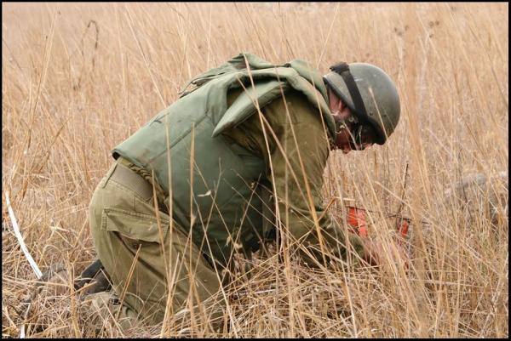
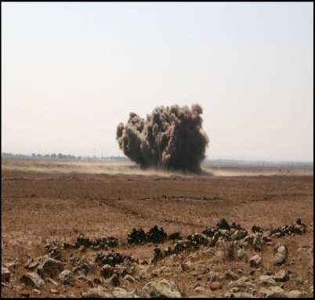
Саперные войска
«САПЕР»
Давно закончилась война,
Но след оставила она -
Бывает, среди грядок
Закопаны снаряды.
И с техникой придет сапер,
Чтоб обезвредить поле.
Не будет взрывов с этих пор,
Беды, и слез, и боли!

Slide 14
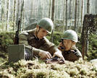
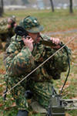

Войска связи
«СВЯЗИСТЫ:»
У связиста бодрый вид
В трубку басом он кричит:
Чайка! Чайка! – Я – Орел!
Связь к ракетчикам провел
И по проводам сейчас
Командир отдаст приказ.

Slide 15




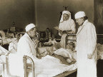
"
Военно-медицинские войска
«ВОЕННЫЙ ВРАЧ»
Солдат у вражеских высот
Был ранен утром рано.
Отважный военврач спасет,
Он перевяжет раны!
Врач извлечет из ран солдата
Два небольших осколка
И скажет: "Унывать не надо!
Живи, братишка, долго!"

Slide 16




С днём Защитника Отечества!
«Бравые солдаты»
Бравые солдаты с песнями идут,
А мальчишки следом радостно бегут.
Эх, левой, левой! С песнями идут,
А мальчишки следом радостно бегут.
Хочется мальчишкам в армии служить,
Хочется мальчишками подвиг совершить.
Эх, левой, левой! В армии служить.
Хочется мальчишками подвиг совершить.
Храбрые мальчишки, нечего тужить!
В армию пойдёте тоже вы служить.
Эх, левой, левой! Нечего тужить!
В армию пойдёте тоже вы служить.
Будете границы зорко охранять.
Будете на страже Родины стоять!
Эх, левой, левой! Зорко охранять!
Будете на страже родины стоять!

